Slide 1

Canllaw Patrymau Iaith a Geirfa
Language Patterns and Vocabulary Guide

Slide 2

Cyfarchion /Greetings :
Helo/Hello
Bore Da / Good Morning
Pwy wyt ti? / Who are you?
Prynhawn Da / Good Afternoon
Beth ydy dy enw di? / What is your name?
Nos Da / Good Night
Hwyl Fawr / Goodbye
Diolch / Thank you
... ydw i - I am …

Slide 3
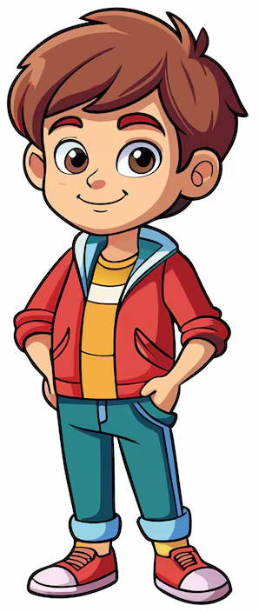

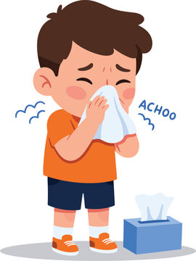
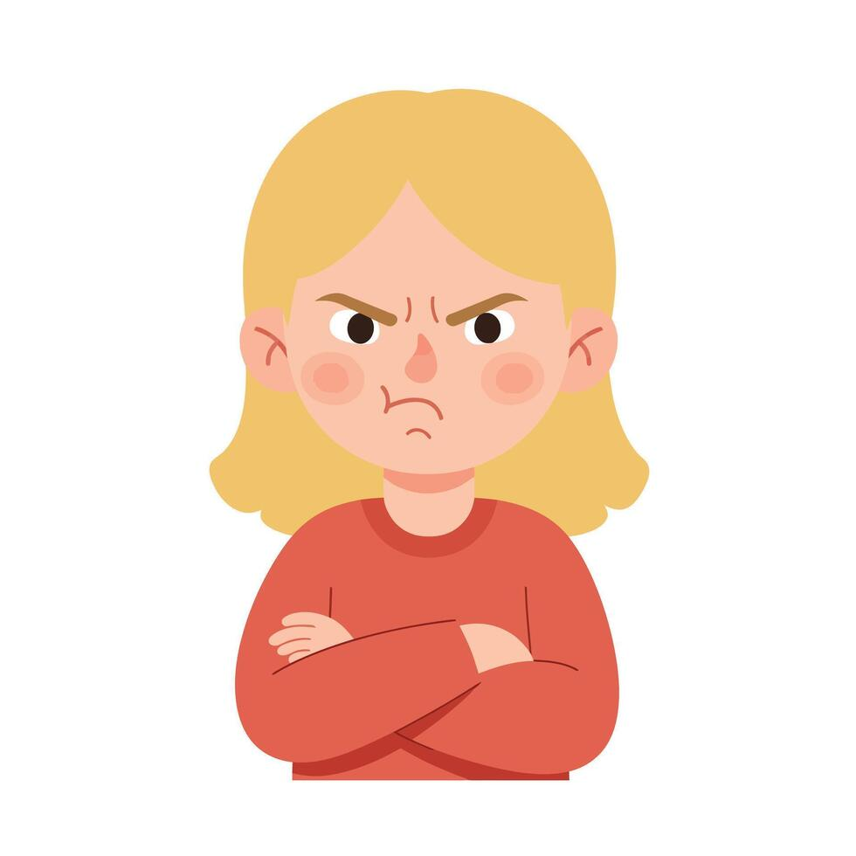
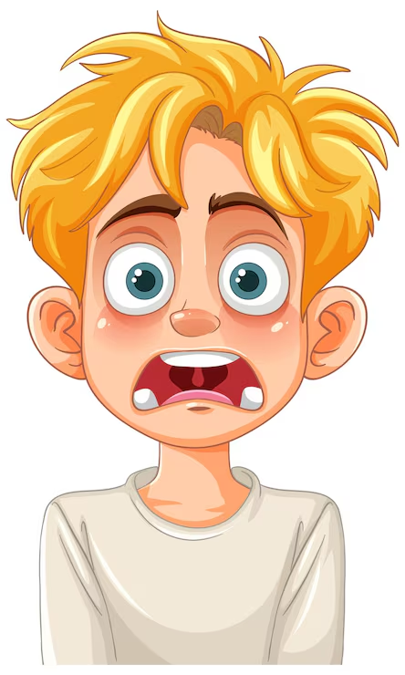
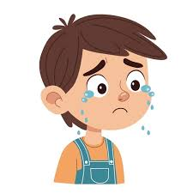
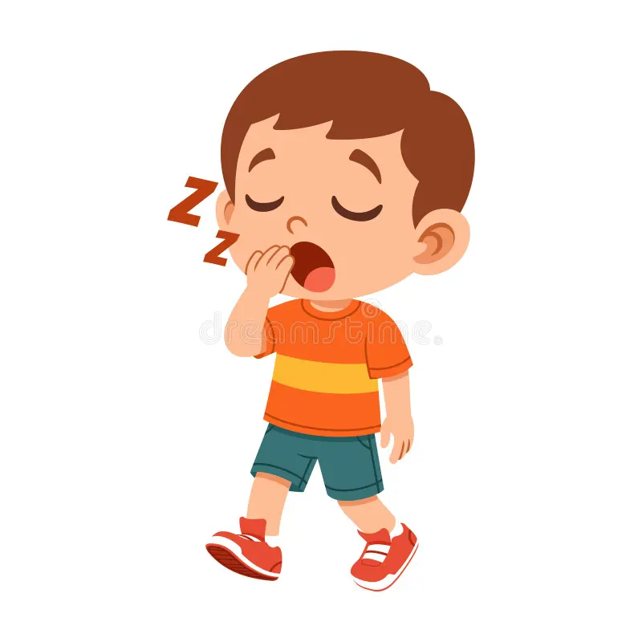



Sut wyt ti? / How are you?
Rydw i’n hapus - I’m happy
Rydw i’n sal –
I’m ill
Sut wyt ti?
Rydw i’n flin –
I’m angry
Rydw i’n ofnus –
I’m scared
Rydw i’n drist –
I’m sad
Rydwi wedi blino –
I’m tired.
Rydw i’n gyffrous–
I’m excited
Rydw i’n dda iawn diolch –
I’m very well thank you
Rydw i wedi diflasu –
I’m bored

Slide 4












Y Tywydd / The Weather
Sut mae’r tywydd? / How’s the weather?
Mae hi’n heulog / It’s sunny
Mae hi’n bwrw glaw / It’s raining
Mae hi’n stormus / It’s stormy
Mae hi’n wyntog / It’s windy
Mae hi’n oer / It’s cold
Mae hi’n rhewi / It’s freezing
Mae hi’n bwrw eira / It’s snowing
Mae hi’n niwlog / It’s foggy
Mae hi’n gymylog / It’s cloudy
Mae hi’n bwrw cenllysg / It’s hailing
haul-sun niwl-fog
glaw-rain gwynt-wind
cwmwl-cloud eira-snow
cenllysg-hail
Gêm Paru / Pairs
Cwis Y Tywydd / Weather Quiz

Slide 5
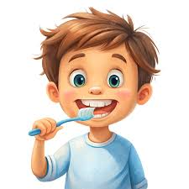
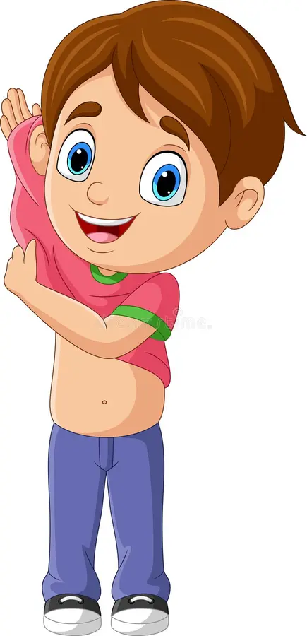
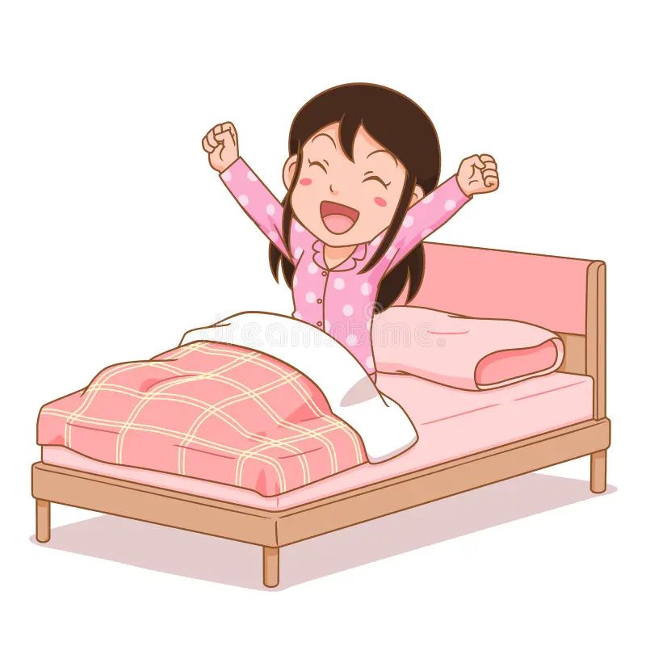
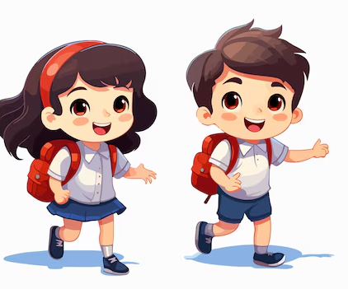




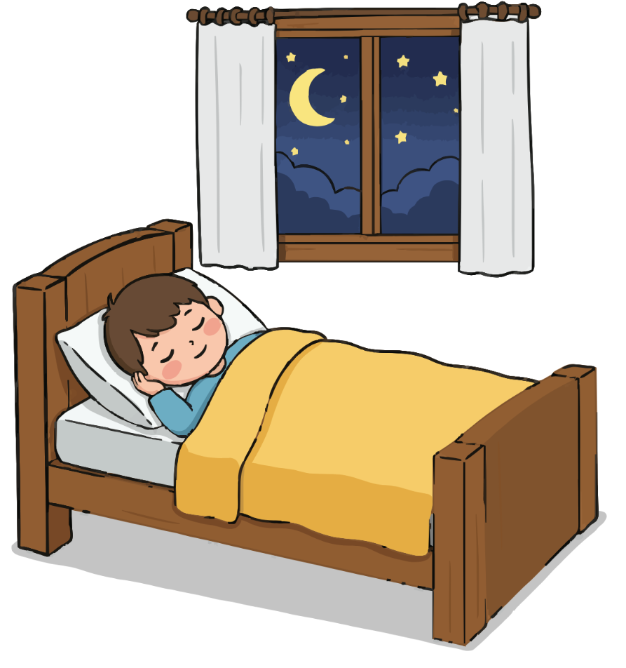

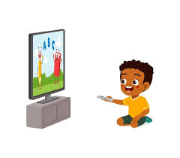
Cymraeg yn y cartref / Welsh at home:
Ydy hi’n amser…? / Is it time to …?
Ydy, mae hi’n amser … / Yes, it’s time to …
Nac ydy, dydy hi ddim yn amser … / No, it’s not time to …
Deffro
Brwsio dannedd
Newid
Mynd i’r ysgol
Chwarae
Mynd adref
Gwylio teledu
Darllen
Bwyta brecwast / cinio / swper
Gwaith Cartref
Mynd i’r gwely

Slide 6
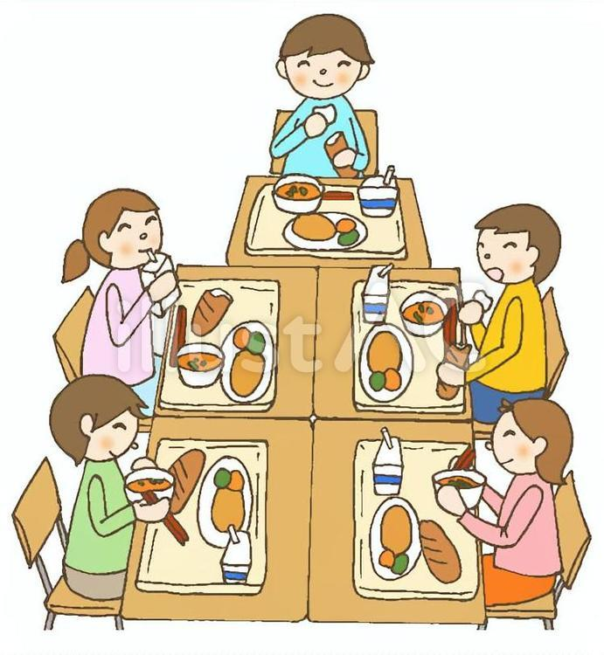
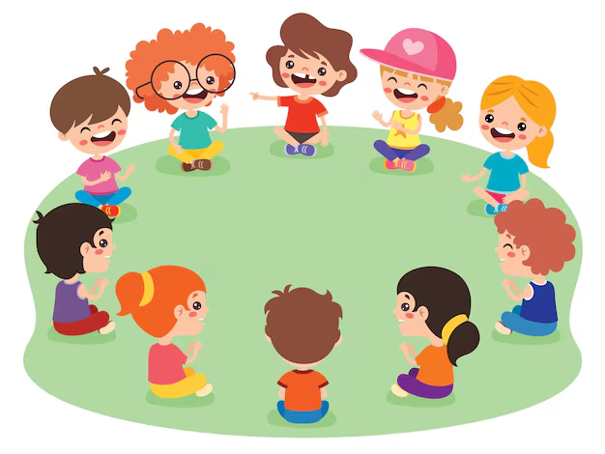
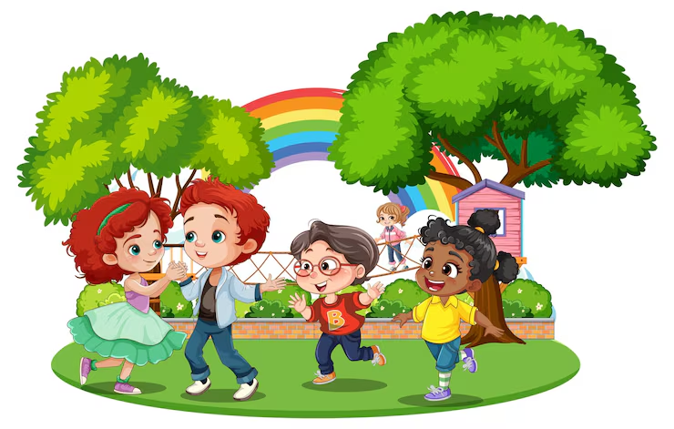


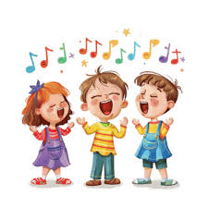



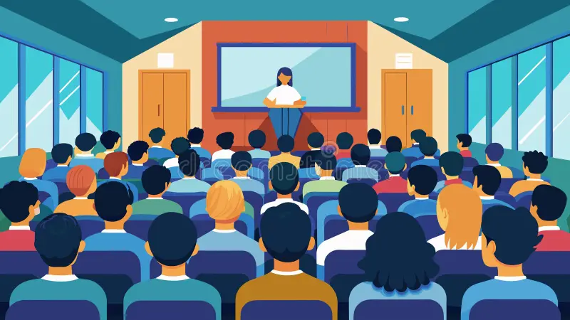
Cymraeg yn yr ysgol / Welsh in school:
Amser cylch
Amser chwarae
Amser cinio
Mynd adref
Amser llaeth a ffrwyth
Amser tacluso
Sesiwn ganu
Gwasanaeth
Amser stori
Amser Aur
Ga i fynd I’r toiled…? / Can I go to the toilet…?
Ga i ddiod…? / Can I have a drink…?
Ga I help? / Can I have some help?
Cei / Yes.
Na chei / No.
Os gwelwch yn dda / Please

Slide 7











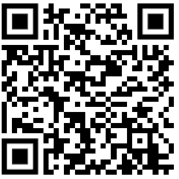
Lliwiau / Colours:
Pa liw? / What colour?
Pa liw ydy’r…? Pa liw wyt ti’n hoffi? Dw i’n hoffi… Dydw i ddim yn hoffi… …a… Beth yw dy hoff liw di? Fy hoff liw ydy.. | What colour is…? Which colour do you like? I like… I don’t like… …and… What is your favourite colour? My favourite colour is…
Gêm Paru / Pairs

Slide 8
Dyddiau’r wythnos / Days of the week:
Dydd Mercher
Wednesday
Dydd Llun
Monday
Dydd Mawrth
Tuesday
Dydd Iau
Thursday
Dydd Gwener
Friday
Dydd Sadwrn
Saturday
Dydd Sul
Sunday

Slide 9
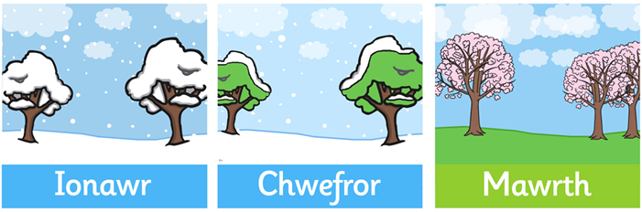


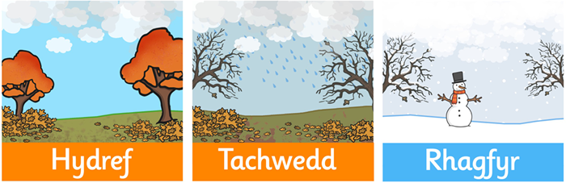
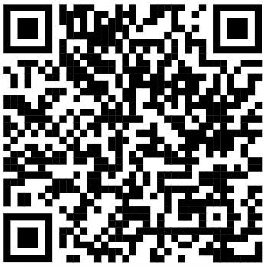
Misoedd y flwyddyn / Months of the year:
Ionawr / January
Chwefror/ February
Mawrth / March
Ebrill / April
Mai / May
Mehefin/ June
Gorffennaf / July
Awst / August
Medi / September
Hydref / October
Tachwedd / Novemeber
Rhagfyr/ December
Cân misoedd y flwyddyn / Months of the year song

Slide 10
Rhifau / Numbers: Siapiau / Shapes:
Rhifau 0 - 10
Rhifau 11 - 20
Rhifau 30 – 100
0 – Sero
1- un
2- dau
3 – tri
4 – pedwar
5 – pump
6 – chwech
7 – saith
8 – wyth
9 – naw
10 - deg
11 – un deg un
12- un deg dau
13- un deg tri
14 – un deg pedwar
15 – un deg pump
16 – un deg chwech
17 – un deg saith
18 – un deg wyth
19 – un deg naw
20 – dau ddeg
30 – tri deg
40 – pedwar deg
50- pump deg
60 – chwech deg
70 – saith deg
80 – wyth deg
90 – naw deg
100 - cant
sgwâr
cylch
triongl
petryal
deiamwnt
seren

Slide 11
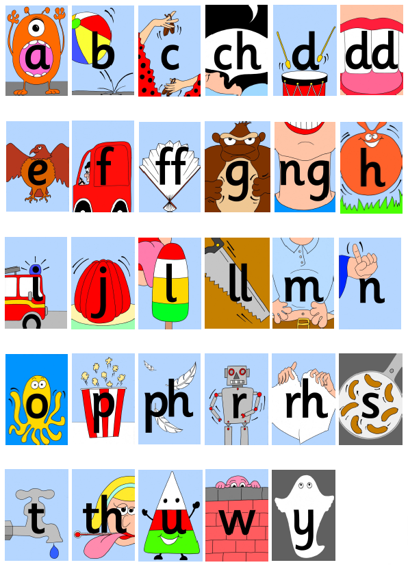
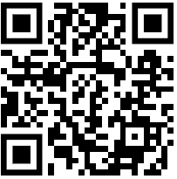
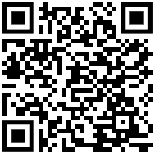
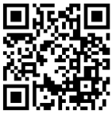
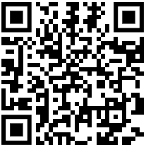
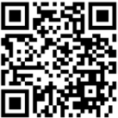
Yr Wyddor Stumiau
Enghraifft gan
ddisgyblion/Example from pupils
Cardiau i’w agraffu/Cards to print.
Gemau/Games
Gêm Paru/Pairing Game.
Troelli’r Olwyn/Spin the Wheel
Sain llythyren gyntaf bwyd/Food first letter sounds

Slide 12










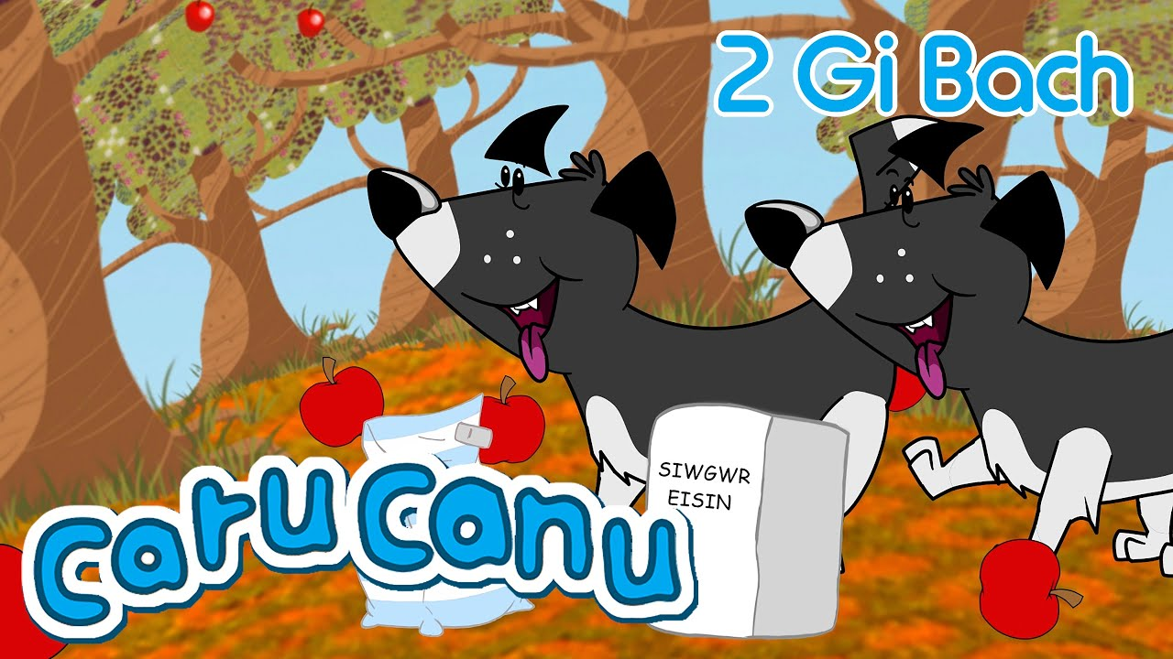
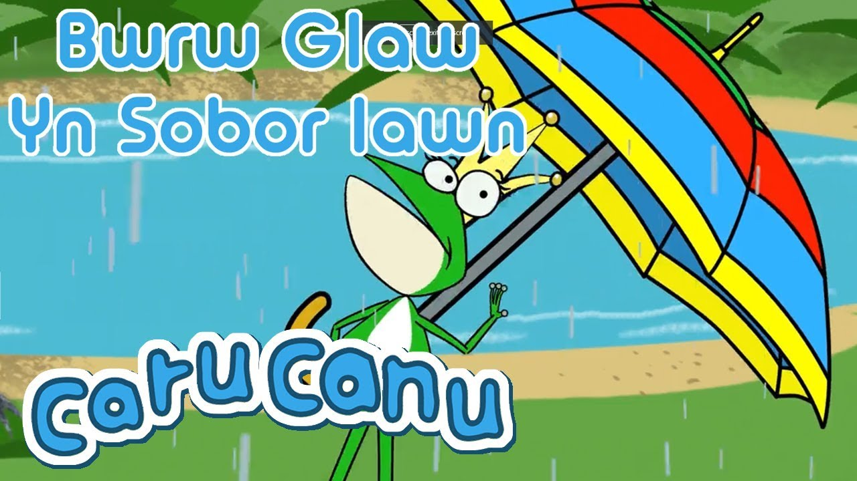
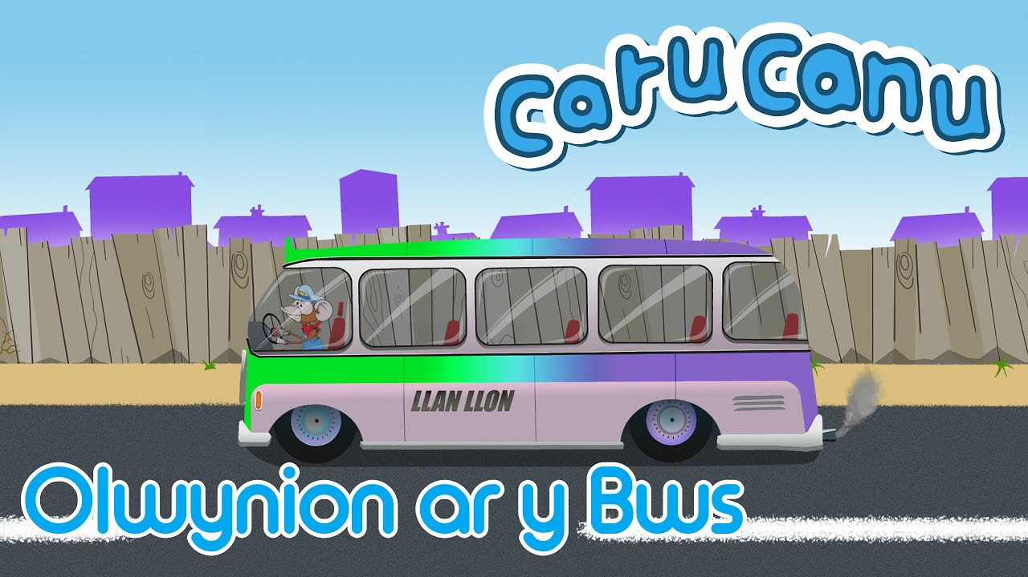
Caneuon / Songs:
Wishi Washi
5 Crocodeil
Clap Clap
Aderyn Melyn
Lliwiau’r Enfys
Mr. Hapus Ydw i
Mi Welais Jac-Y-Do
Pen, Ysgwyddau, Coesau, Traed
Adeiladu Tŷ Bach
2 Gi Bach
Bwrw Glaw Yn Sobor Iawn
Olwynion ar y Bws

Slide 13
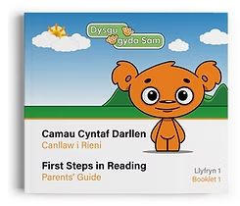
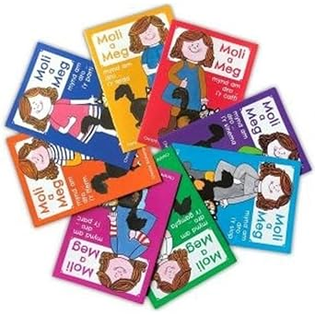
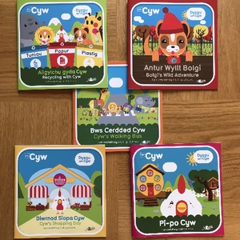
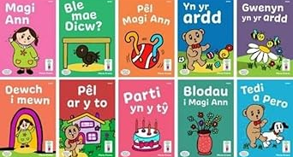
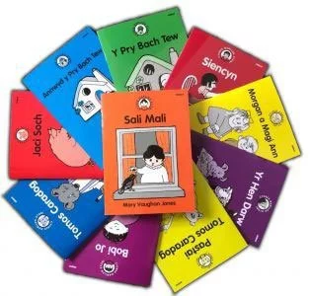
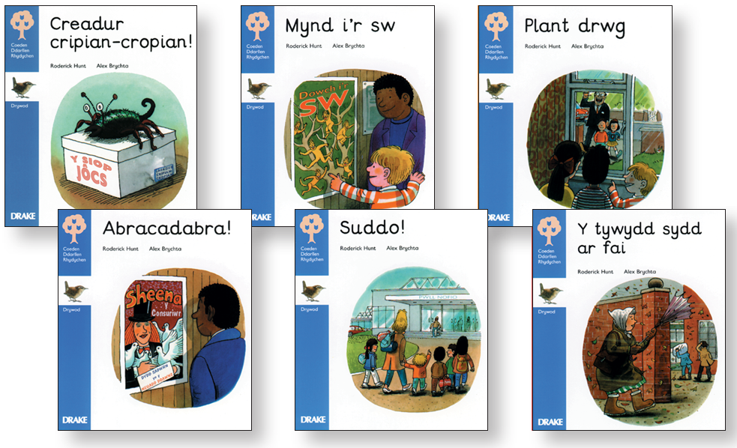

Llyfrau Cyfres / Book Series:
Dysgu gyda Sam
Moli a Meg
Dysgu gyda Cyw
Cyfres Ddarllen Magi Ann
Darllen mewn dim
Cyfres Ddarllen Sali Mali
Coeden Ddarllen Rhydychen

Slide 14
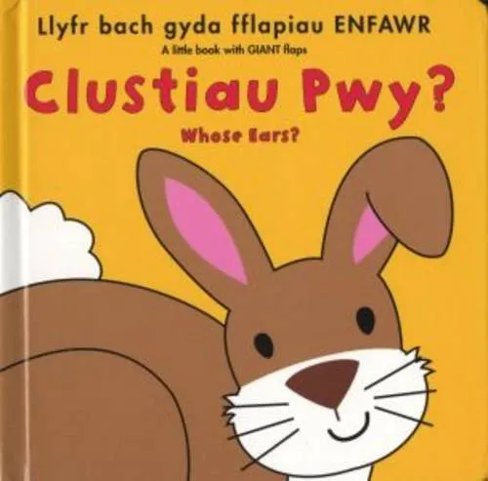




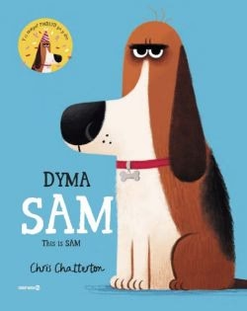


Llyfrau /Books:.
Enghreifftiau o lyfrau Cymraeg gyda chyfieithiad Saesneg/
Examples of Welsh books with English translation
Llyfrau Cae Berllan Books

Slide 15










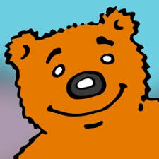


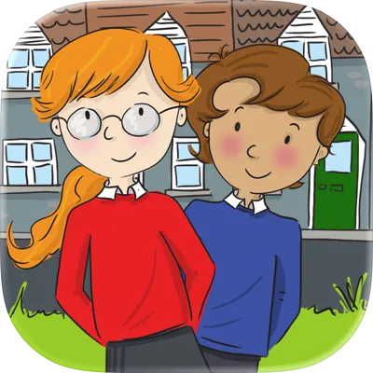

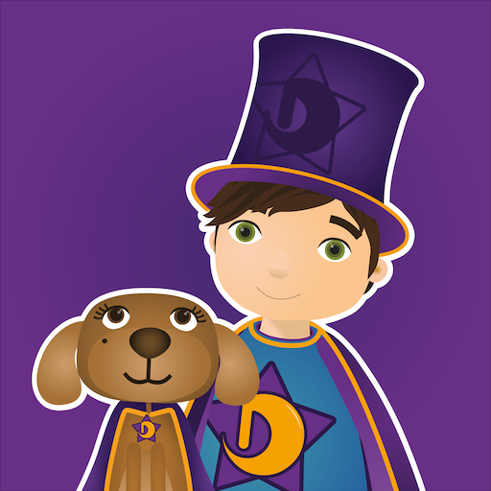
Apiau / Apps:
Byd Cyw
Cyw Tiwb
Llyfrau Bach Magi Ann
Cyfri gyda Cyw
Tric a Chlic
Ffrindiau’r Wyddor
Campau Cosmig
Cyw a’r Wyddor
Ar y Fferm
Bys a Bawd
Canu Selog
Betsan a Roco yn y Pentref
Aur am air
Deian a Loli

Slide 16
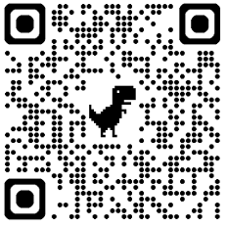
Am fwy o adnoddau, sganiwch y côd QR.
For more resources, scan the QR code.

